Slide 1
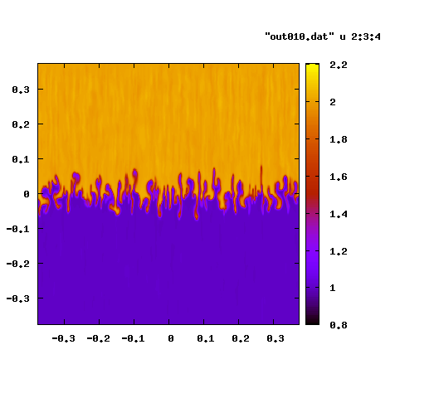
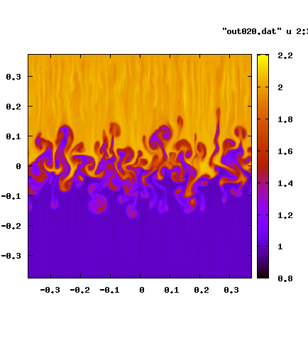
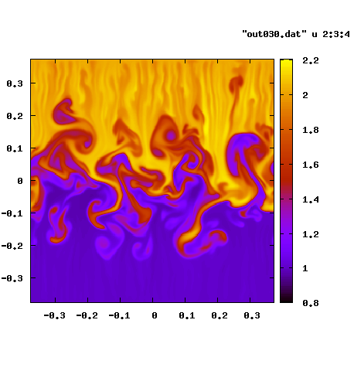
宇宙磁気流体・プラズマシミュレーション
サマースクール 成果報告
小林弘（総合研究大学院大学）

Slide 2
線形移流（１次精度風上差分）
-> 1次精度リーマン
1dMHD（１次精度リーマン）
-> ３次精度WENO、HLLD、ルンゲクッタ
2dMHD（3次精度WENO、HLLD、ルンゲクッタ）
-> Rayleigh-Taylor Instability
（2dHDまで、、、）

Slide 3
Rayleigh-Taylor Instability

Slide 4
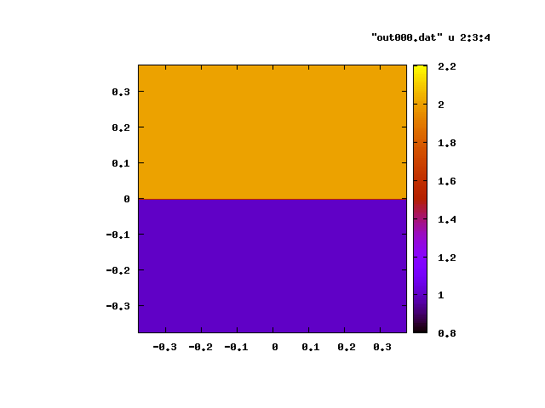
Rayleigh-Taylor Instability
ρ = 2(y>0) ,ρ = 1(y≤0)
Vx = Vz = 0
Vy = A[1 + cos(8πy/3)]/2
Bx = By = Bz = 0
p0 = 2.5
p = p0 + g
γ = 1.4
g = -1
amplitude = 0.1
ρ＝2.0
ρ＝1.0

Slide 5
Rayleigh-Taylor Instability

